Slide 1
第二章：线性表
§1 线性表及其基本操作
§2 线性表的顺序存储
§3 线性表的链式存储和实现
§4 顺序表与链表的比较

Slide 2
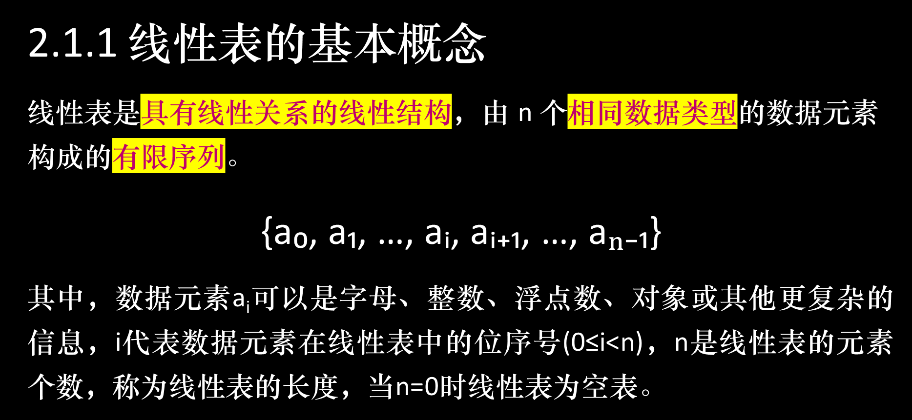
§1 线性表及其基本操作

Slide 3
💡例如
英文字母表(A,B,…,Z)是一个表长为26的线性表。
又如表2.1所示的书籍信息表，这个信息表中的所有记录序列构成了一个线性表，线性表中的每个数据元素都是由书名、作者、出版社、价格4个数据项构成的记录。
表2.1 书籍信息表
书名 | 作者 | 出版社 | 价格
软件工程实用教程 | 吕云翔 | 清华大学出版社 | 49.00

Slide 4
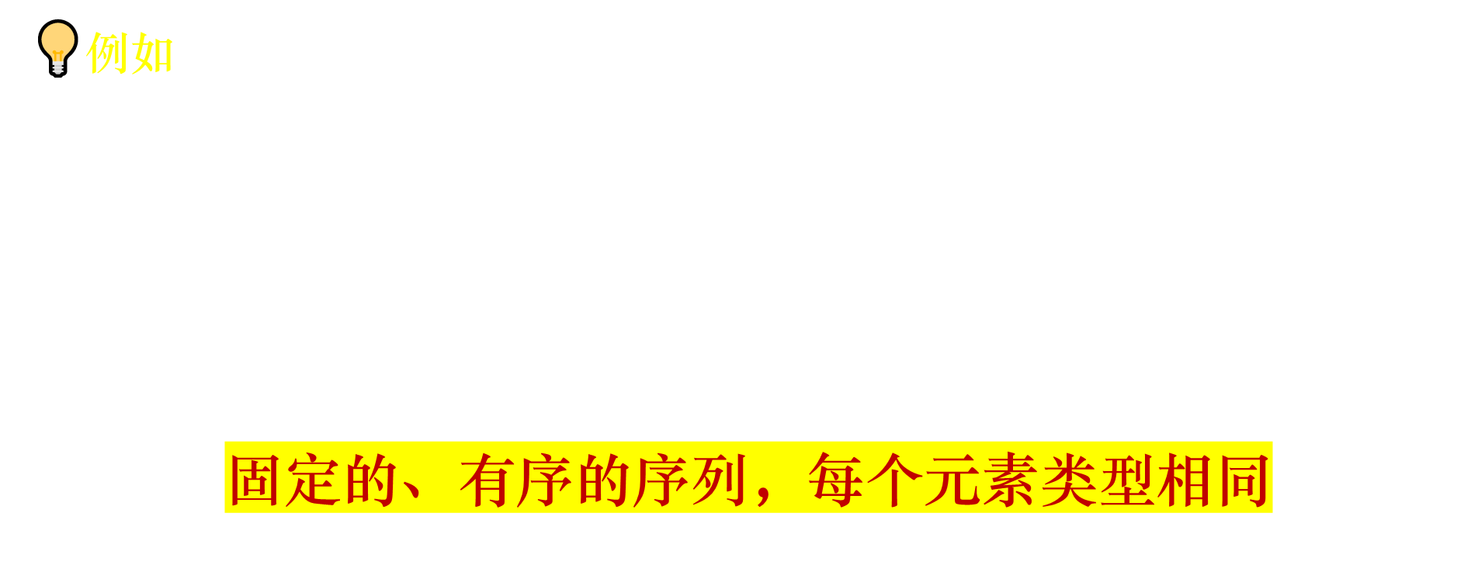

Slide 5
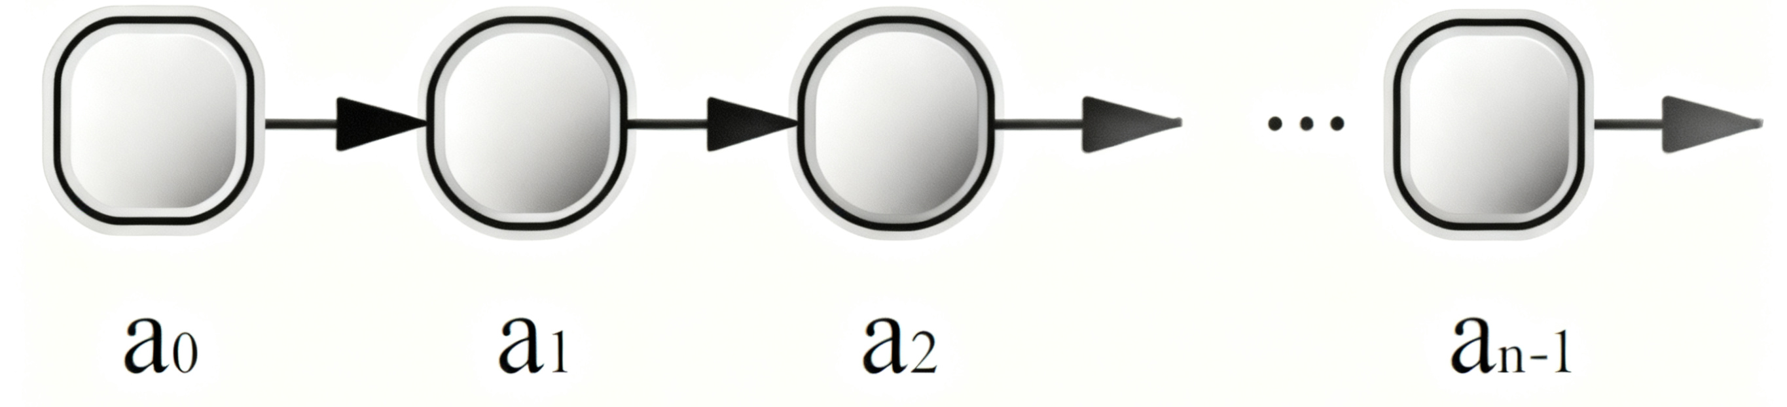
对应的逻辑结构如图2.1所示。
图2.1 线性表的逻辑结构图
在线性表(a₀,a₁,…,a_{n-1})中，a₀为开始结点，没有前驱元素，a_{n-1}为终端结点，没有后继元素。除开始结点和终端结点外，每个数据元素a_{i}都有且仅有一个前驱元素和后继元素。

Slide 6
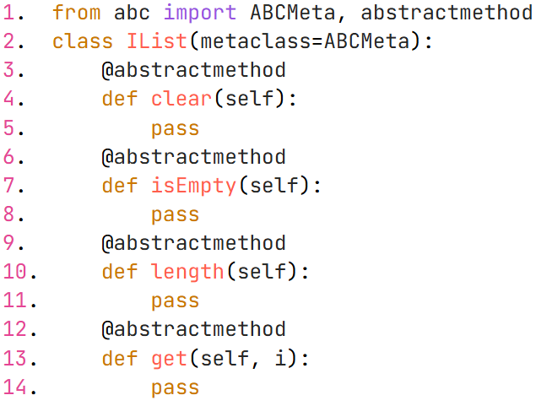
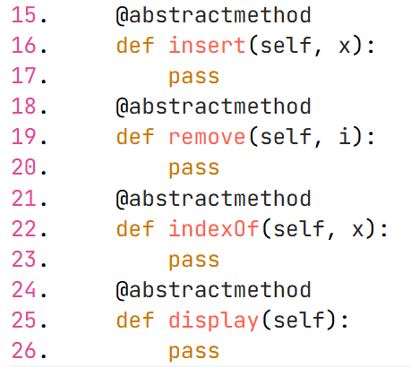
2.1.2 抽象数据类型描述
线性表的抽象数据Python描述如下：

Slide 7
【例2.1】有线性表A=(1,2,3,4,5,6,7)，求length()、isEmpty()、get(3)、indexOf(4)、display()、insert(2,7)和remove(4)等基本运算的执行结果。
解：
length()=7；
isEmpty()返回false；
get(3)返回4；
indexOf(4)返回3；
display()输出1,2,3,4,5,6,7；
insert(2,7)执行后线性表A变为1,2,7,3,4,5,6,7；
remove(4)执行后线性表A变为1,2,3,4,6,7。

Slide 8
2.1.3 线性表的存储和实现
在2.1.2节中，线性表的抽象数据Python抽象类包含了线性表的主要基本操作，如果要使用这个接口，还需要具体的类来实现。线性表的Python抽象类的实现方法主要有以下两种。
(1) 基于顺序存储的实现。
(2) 基于链式存储的实现。

Slide 9
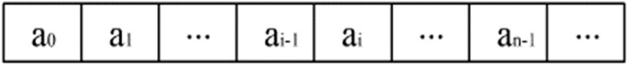
§2 线性表的顺序存储
2.2.1 顺序表
线性表的顺序存储结构是把线性表中的所有元素按照其逻辑顺序依次存储到计算机的内存单元中指定存储位置开始的一块连续的存储空间中，称为顺序表。顺序表用一组连续的内存单元依次存放数据元素，元素在内存中的物理存储次序和它们在线性表中的逻辑次序一致，即元素a_{i}与其前驱元素a_{i-1}和后继元素a_{i+1}的存储位置相邻，如图2.2所示。
图2.2 顺序表

Slide 10

由于顺序表中所有数据元素具有相同的数据类型，因此只要知道顺序表的基地址和数据元素所占存储空间的大小，就能计算出第i个数据元素的地址，公式如下：
Loc(a_{i}): 第i个数据元素的存储地址
Loc(a₀): 第0个数据元素的存储地址（即顺序表的基地址）
i: 元素的位序号（从0开始计数）
c: 一个数据元素所占用的存储单元数

Slide 11
2. 特点
(1) 在线性表中逻辑上相邻的元素在物理存储位置上也同样相邻。
(2) 可按照数据元素的位序号进行随机存取。
(3) 进行插入、删除操作需要移动大量的数据元素。
(4) 需要进行存储空间的预先分配，可能会造成空间浪费，但存储密度较高。

Slide 12
3. 描述
可以使用数组来描述线性表的顺序存储结构。在程序设计语言中数组是一种构造数据类型。数组存储具有相同数据类型的元素集合，数组的存储单元个数称为数组长度，每个存储单元的地址是连续的，每个元素连续存储。数组通过下标识别元素，元素的下标是其存储单元序号，表示元素在数组中的位置。一维数组使用一个下标唯一确定一个元素，二维数组使用两个下标唯一确定一个元素。

Slide 13
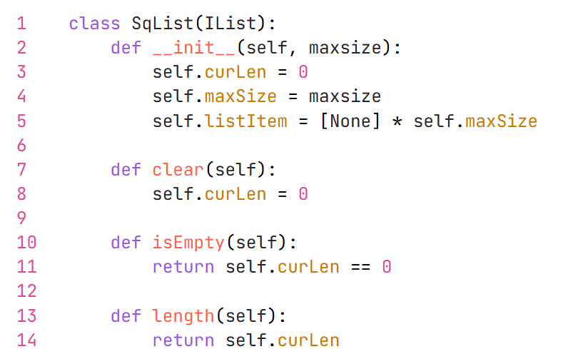
下面是顺序表类的Python语言描述：

Slide 14
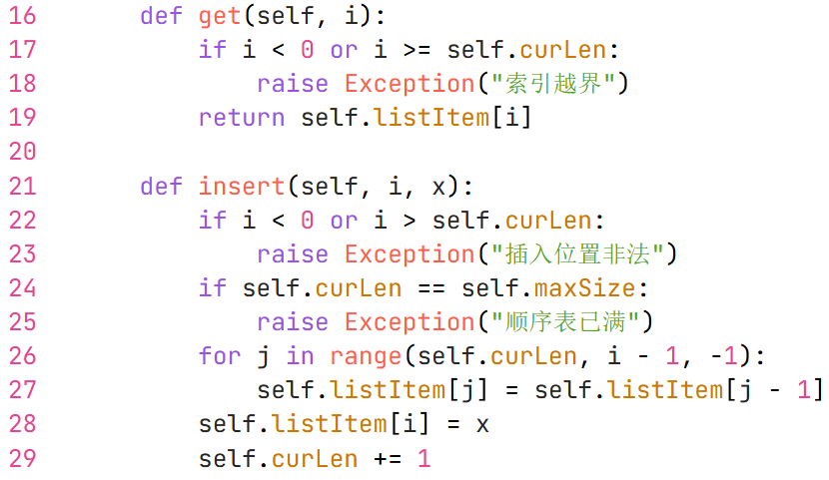

Slide 15
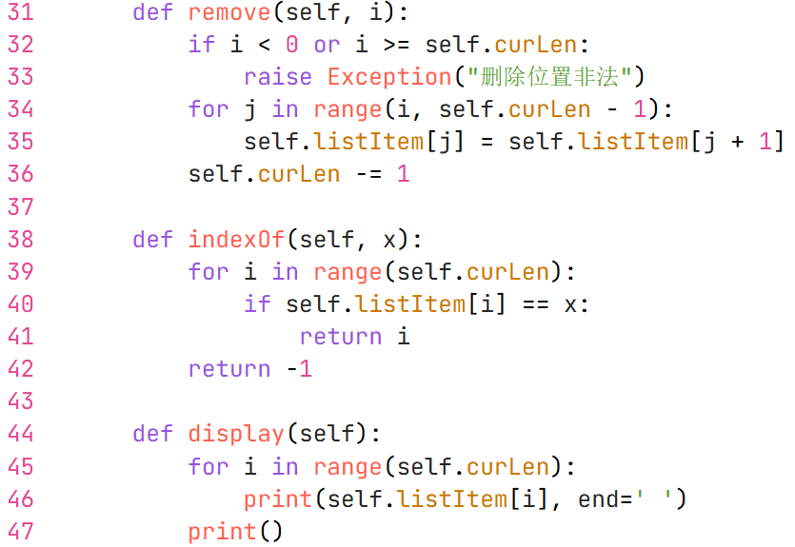

Slide 16
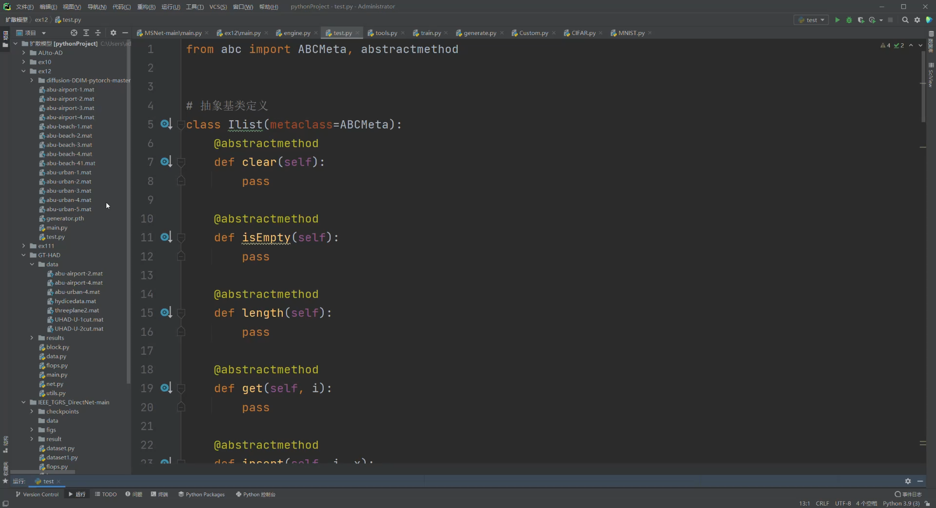

Slide 17
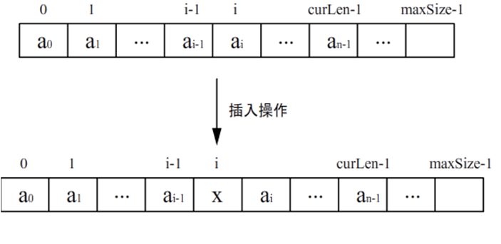
2.2.2顺序表的基本操作实现
1. 插入操作
插入操作insert(i,x)是在长度为n的顺序表的第i个数据元素之前插入值为x的数据元素，其中0≤i≤n，当i=0时在表头插入，当i=n时在表尾插入，在插入操作完成后表长加1，顺序表的逻辑结构由(a₀,a₁,…,a_{i-1},a_{i},…,a­_{n-1})变成了(a₀,a₁,…,a_{i-1},x,a_{i},…,a_{­n-1})，如图2.3所示。
图2.3 插入操作前后的顺序表存储结构图

Slide 18
其主要步骤如下。
(1) 判断顺序表的存储空间是否已满，若已满则抛出异常。
(2) 判断参数i的值是否满足0≤i≤curLen，若不满足则抛出异常。
(3) 将插入位置及其之后的所有数据元素后移一个存储位置。
(4) 在位置i处插入新的数据元素x。
(5) 表长加1。

Slide 19
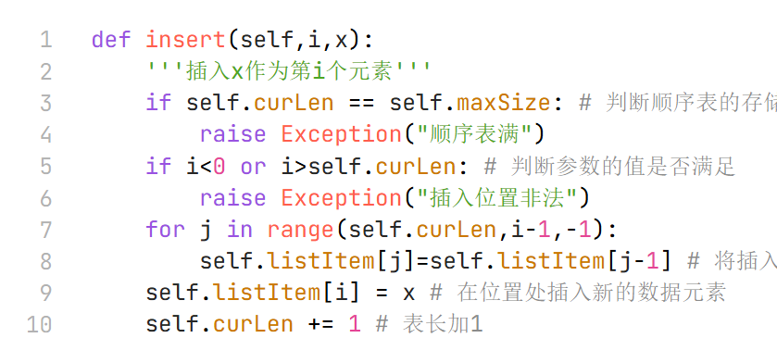
【算法2.1】顺序表的插入操作算法

Slide 20
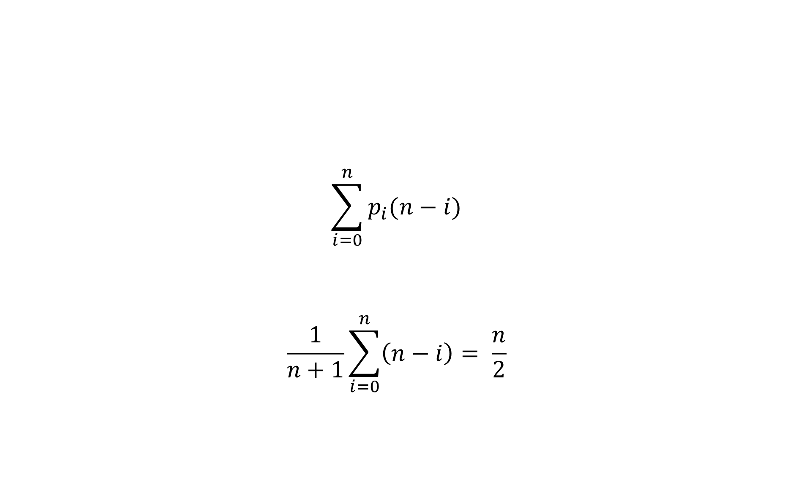

Slide 21



Slide 22
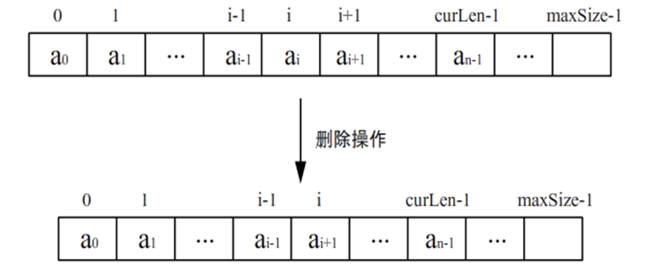
2. 删除操作
删除操作remove(i,x)是将长度为n的顺序表的第i个数据元素删除，其中0≤i≤n-1，删除操作完成后表长减1，顺序表的逻辑结构由(a₀,a₁,…,a_{i-1},a_{i},…,a_{n-1})变成了(a₀,a₁,…,a_{i-1},a_{i+1},…,a_{n-1})，如图2.4所示。
图2.4 删除操作前后的顺序表存储结构图

Slide 23
其主要步骤如下。
(1) 判断参数i是否满足0≤i≤curLen-1，若不满足则抛出异常。
(2) 将第i个数据元素之后的数据元素都向前移动一个存储单元。
(3) 表长减1。

Slide 24
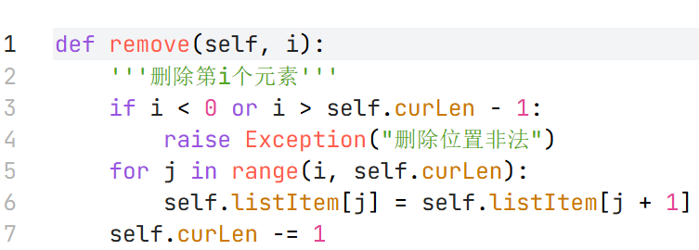
【算法2.2】顺序表的删除操作算法

Slide 25


Slide 26
3. 查找操作
查找操作 indexOf(x) 是在长度为 n 的顺序表中寻找首次出现的数据元素值为 x 的数据元素的位置。
其主要步骤为将 x 与顺序表中的每一个数据元素的值进行比较：
- 若相等，则返回该数据元素的位置；
- 若比较结束未找到等值的数据元素，返回 -1。

Slide 27
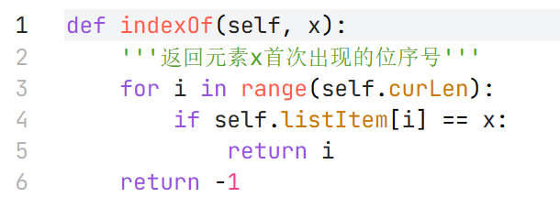
【算法2.3】顺序表的查找操作算法。

Slide 28


查找操作的比较次数由元素位置决定，时间开销主要集中在数据元素的比较过程。设顺序表包含 n 个数据元素，则比较次数最少为 1（目标元素是顺序表第一个元素），最多为 n（目标元素是顺序表最后一个元素，或不存在于顺序表中）。
若假设各数据元素的查找概率相等，平均比较次数为：
即在等概率情况下，查找一个数据元素平均需要比较 个顺序表中的数据元素，因此该算法的时间复杂度为 O(n)。

Slide 29
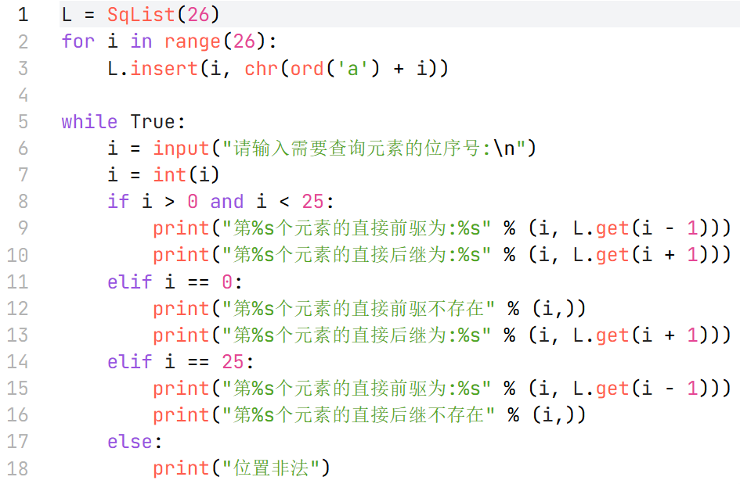
【例2.3】建立一个由a~z的26个字母组成的字母顺序表，求每个字母的直接前驱和直接后继，编程实现。

Slide 30
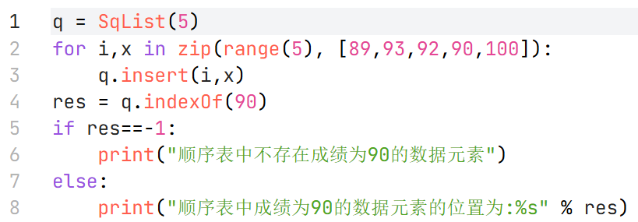
【例2.4】建立一个顺序表，表中数据为5个学生的成绩 (89,93,92,90,100)，然后查找成绩为 90 的数据元素，并输出其在顺序表中的位置。

Slide 31
综上所述，顺序表具有较好的静态特性、较差的动态特性。
（1）顺序表利用元素的物理存储次序反映线性表元素的逻辑关系，不需要额外的存储空间进行元素间关系的表达。顺序表是随机存储结构，存取元素a_{i}的时间复杂度为O(1),并且实现了线性表抽象数据类型所要求的基本操作。
（2）插入和删除操作的效率很低，每插入或删除一个数据元素，元素的移动次数较多，平均移动顺序表中数据元素个数的一半； 并且数组容量不可更改，存在因容量小造成数据溢出或者因容量过大造成内存资源浪费的问题。

Slide 32
2.3 线性表的链式存储和实现
采用链式存储方式存储的线性表称为链表。链表用若干地址分散的存储单元存储数据元素。逻辑上相邻的数据元素在物理位置上不一定相邻，必须采用附加信息表示数据元素之间的逻辑关系，因此链表的每一个节点不仅包含信息的本身，即数据域，而且包含元素之间的逻辑关系信息，即逻辑上相邻节点地址的指针域。

Slide 33
2.3.1 单链表
单链表是指结点中只包含一个指针域的链表，指针域中储存着指向后继结点的指针。单链表的头指针是线性表的起始地址，是线性表中第一个数据元素的存储地址，可作为单链表的唯一标识。单链表的尾结点没有后继结点，所以其指针域值为None。
为了使操作简便，在第一个结点之前增加头结点，单链表的头指针指向头结点，头结点的数据域不存放任何数据，指针域存放指向第一个结点的指针。空单链表的头指针head为None。图2.5为不带头结点的单链表的存储示意图，图2.6为带头结点的单链表的存储示意图。

Slide 34
图2.5 不带头结点的单链表
图2.6 带头结点的单链表

Slide 35
单链表的结点的存储空间是在插入和删除过程中动态申请和释放的，不需要预先分配，从而避免了顺序表因存储空间不足需要扩充空间和复制元素的过程，避免了顺序表因容量过大造成内存资源浪费的问题，提高了运行效率和存储空间的利用率。

Slide 36
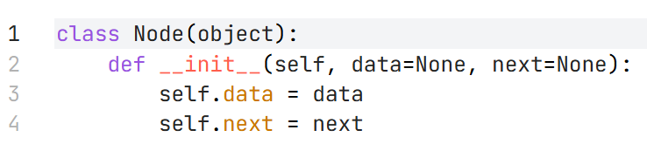
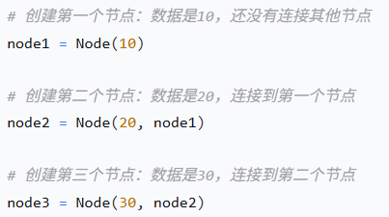
1. 结点类描述

Slide 37
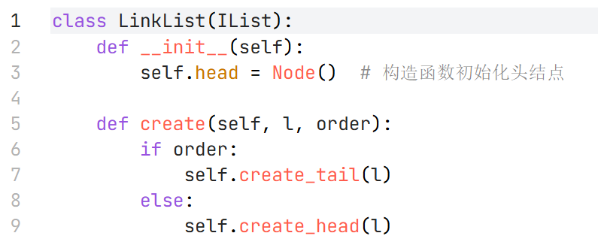
2. 单链表类描述

Slide 38
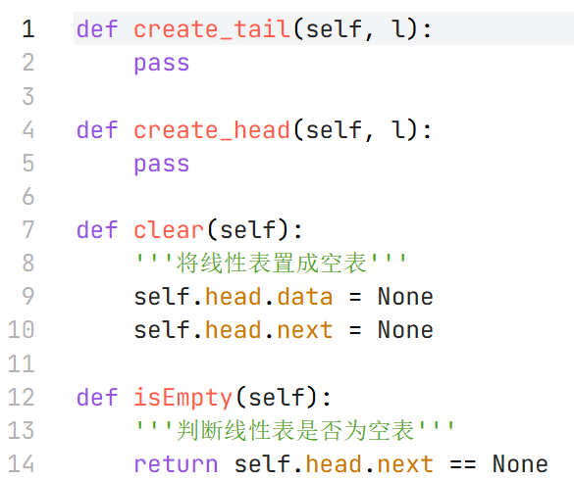
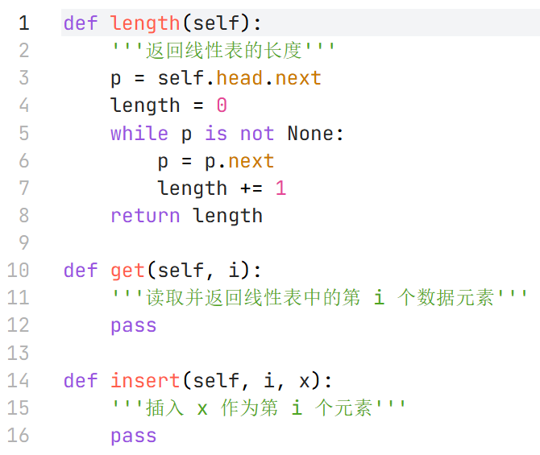

Slide 39
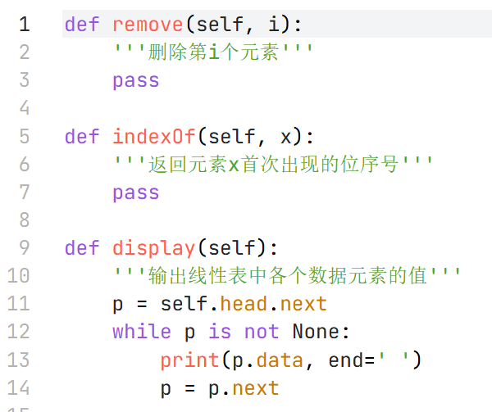

Slide 40
2.3.2 单链表的基本操作实现
1. 查找操作
(1) 位序查找get(i)是返回长度为n的单链表中第i个结点的数据域的值，其中0≤i≤n-1。由于单链表的存储空间不连续，因此必须从头结点开始沿着后继结点依次进行查找。

Slide 41
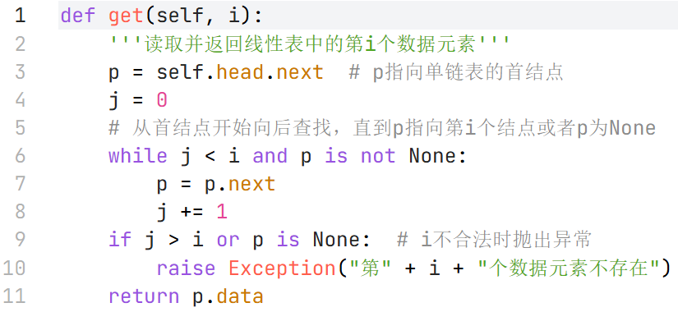
【算法2.4】位序查找算法。

Slide 42
(2) 查找操作indexOf(x)是在长度为n的单链表中寻找初次出现的数据域值为x的数据元素的位置。
其主要步骤为将x与单链表中的每一个数据元素的数据域进行比较，若相等，则返回该数据元素在单链表中的位置； 若比较结束未找到等值的数据元素，返回-1。

Slide 43
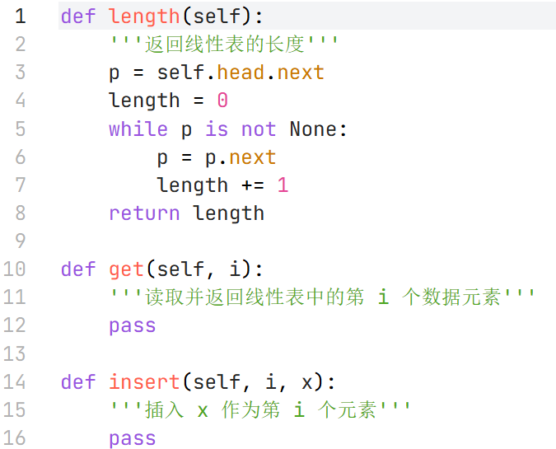
【算法2.5】按值查找。

Slide 44
2. 插入操作
插入操作insert(i,x)是在长度为n的单链表的第i个结点之前插入数据域值为x的新结点，其中0≤i≤n，当i=0时，在表头插入，当i=n时在表尾插入。
与顺序表相比，单链表不需要移动一批数据元素，而只需要改变结点的指针域，改变有序对，即可实现数据元素的插入，即<a_{i}-1,a_{i}>转变为<a_{i}-1,x>和<x,a_{i}>，如图2.7所示。

Slide 45
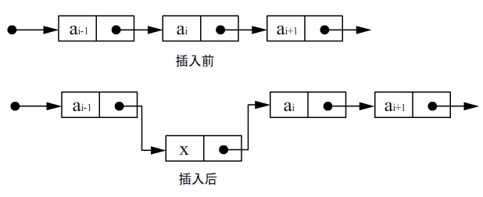
图2.7 单链表上的插入

Slide 46
插入操作的主要步骤如下：
(1) 查找到插入位置的前驱结点，即第i-1个结点。
(2) 创建数据域值为x的新结点。
(3) 修改前驱结点的指针域为指向新结点的指针，新结点的指针域为指向原第i个结点的指针。

Slide 47
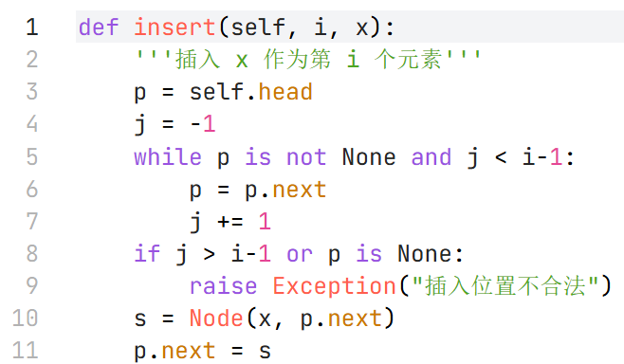
【算法2.6】带头结点的单链表的插入操作。
"找到前一个位置，插入新节点"

Slide 48
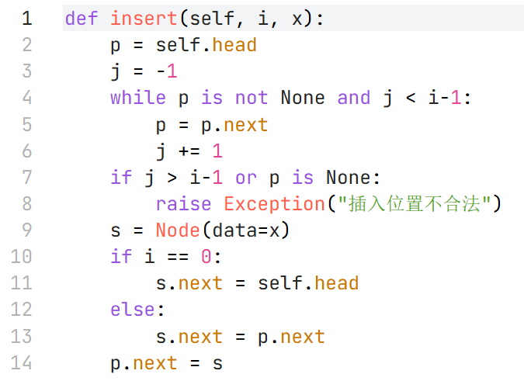
【算法2.7】不带头结点的单链表的插入操作。

Slide 49
分析以上代码可以发现，由于链式存储采用的是动态存储分配空间，所以在进行插入操作之前不需要判断存储空间是否已满。
在带头结点的单链表上进行插入操作时，无论插入位置是表头、表尾还是表中，操作语句都是一致的； 但是在不带头结点的单链表上进行插入操作时，在表头插入和在其他位置插入新结点的语句是不同的，需要分两种情况进行处理。

Slide 50
3. 删除操作
删除操作remove(i,x)是将长度为n的单链表的第i个结点删除，其中0≤i≤n-1。
与顺序表相比，单链表不需要移动一批数据元素，而只需要改变结点的指针域，实现有序对的改变，即可删除结点，即<a_{i}-1,a_{i}>和<a_{i},a_{i}+1>转变为<a_{i}-1,a_{i}+1>，如图2.8所示。

Slide 51
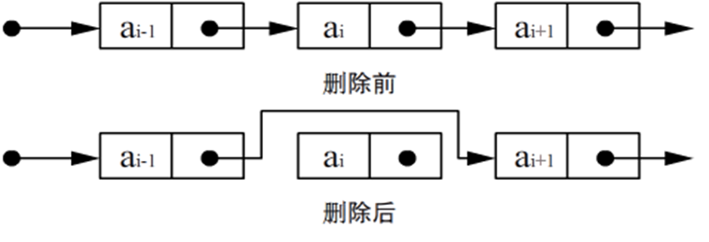
图2.8 单链表的删除操作

Slide 52
其主要步骤如下。
(1) 判断单链表是否为空。
(2) 查找待删除结点的前驱结点。
(3) 修改前驱结点的指针域为待删除结点的指针域。

Slide 53
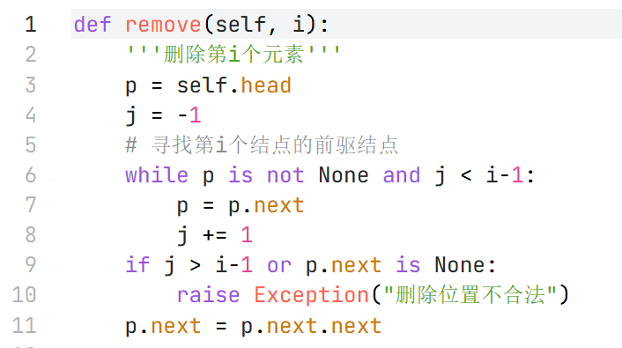
【算法2.8】删除操作。

Slide 54
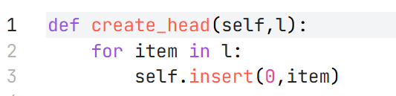
4. 单链表的建立操作
1) 头插法
将新结点插入到单链表的表头，读入的数据顺序与结点顺序相反。
【算法2.9】头插法。

Slide 55
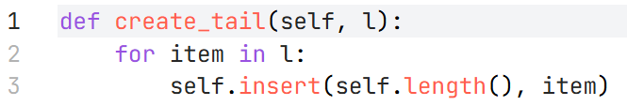
2) 尾插法
将新结点插入到单链表的表尾，读入的数据顺序与结点顺序相同。
【算法2.10】尾插法。

Slide 56
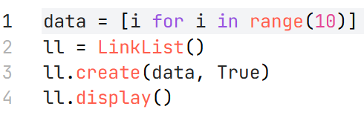
【例2.5】编程实现将列表中的元素构建成一个有序的单链表。

Slide 57
2.3.3 其他链表
1. 循环链表
循环链表与单链表的结构相似，只是将链表的首尾相连，即尾结点的指针域为指向头结点的指针，从而形成了一个环状的链表。
循环链表与单链表的操作算法基本一致，判定循环链表中的某个结点是否为尾结点的条件不是它的后继结点为空，而是它的后继结点是否为头结点。
在实现循环链表时可用头指针或尾指针或二者同时使用来标识循环链表，通常使用尾指针来进行标识，可简化某些操作。

Slide 58
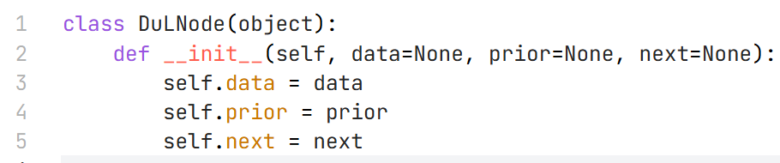
2. 双向链表
双向链表的结点具有两个指针域，一个指针指向前驱结点，一个指针指向后继结点。使得查找某个结点的前驱结点不需要从表头开始顺着链表依次进行查找，减小时间复杂度。
结点类描述

Slide 59
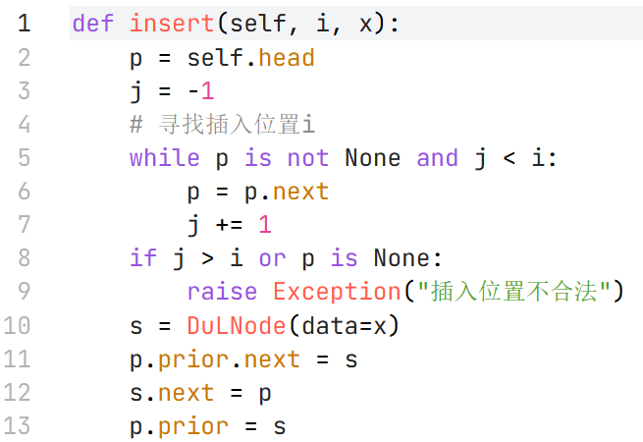
2) 双向链表的基本操作实现
其与单链表的不同之处主要在于进行插入和删除操作时每个结点需要修改两个指针域。
【算法2.11】插入操作。

Slide 60
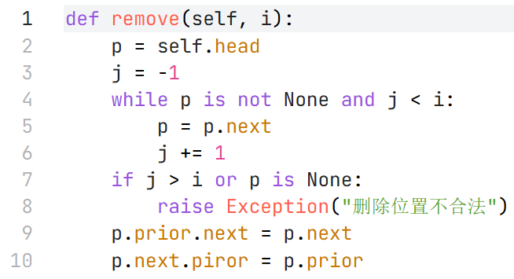
【算法2.12】删除操作。

Slide 61
顺序表与链表的比较如表2.2所示。
表2.2顺序表与链表的比较
 | 顺序表 | 链表
优点 | （1） 可进行高效随机存取； （2） 存储密度高，空间开销小； （3） 实现简单，便于使用 | （1） 灵活，可进行存储空间的动态分配； （2） 插入、删除效率高
缺点 | （1） 需要预先分配存储空间； （2） 不便于进行插入和删除操作 | （1） 存储密度低； （2） 不可按照位序号随机存取

Slide 62
小结
线性表是由 n 个数据元素组成的有限序列，是一种最简单且应用广泛的线性结构，其实现方式主要基于顺序存储和链式存储。
顺序存储的线性表（顺序表）采用连续的存储空间，逻辑上相邻的元素在物理位置上也相邻，支持随机存取；插入或删除元素时需移动后续元素，时间复杂度为 O (n)。
链式存储的线性表（链表）通过指针链接节点，无需预先分配连续存储空间；插入或删除元素时无需移动元素，仅需修改指针，但若要访问节点需从表头（或已知节点）遍历，时间复杂度为 O (n)，不支持随机存取。
单链表中，访问节点需从表头开始依次遍历；双链表的节点包含前驱和后继两个指针，可双向遍历，便于快速访问前驱节点，时间复杂度更优。
循环链表通过将尾节点的指针指向头节点形成闭环，便于从表中任意节点出发访问所有元素，操作更灵活，尤其适合需要循环遍历的场景。

Slide 63
2.5 实验
2.5.1 数字加1
给定一个由整数组成的非空数组所表示的非负整数，在该数的基础上加 1。最高位数字存放在数组的首位，数组中每个元素只存储单个数字。假设除了整数 0 之外，这个整数不会以 0 开头。
输入：[1,2,3]，输出：[1,2,4]
输入：[4,3,2,1]，输出：[4,3,2,2]

Slide 64
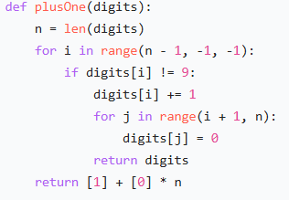

Slide 65
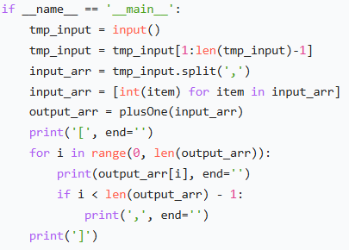

Slide 66
2.5 实验
2.5.2 只出现一次的数字
给定一个非空整数数组，除了某个元素只出现一次以外，其余每个元素均出现两次。找出那个只出现了一次的元素。
输入：[2,2,1]
输出：1
分析：采用异或思路，任何数和自己异或结果均为 0；任何数和 0 异或结果均为它本身。

Slide 67
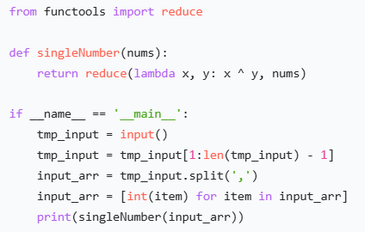

Slide 68
2.5 实验
2.5.3 合并有序列表
将两个升序链表合并为一个新的升序链表并返回，新链表是通过拼接给定的两个链表的所有节点组成的。
分析：对于单个操作，需要判断两个升序链表当前节点值的大小关系，以决定合并链表的下一个节点。而每一次操作都是类似的，因此考虑采用递归。同时，需要考虑当一个链表为空的情况。

Slide 69
